Slide 1
Jméno autora: Mgr. Zdeněk Chalupský
Datum vytvoření: 15. 9. 2012
Číslo DUM: VY_32_INOVACE_13_FY_C
Ročník: I.
Fyzika
Vzdělávací oblast: Přírodovědné vzdělávání
Vzdělávací obor: Fyzika
Tematický okruh: Optika
Téma: Zobrazení spojkou
Metodický list/anotace:
Zobrazení velmi tenkou spojkou, kdy nepředkládáme vznik vad zobrazení.
Obrázky jako předloha pro konstrukci zobrazování spojnou čočkou.
V závěru přehled vad spojné čočky.

Slide 2
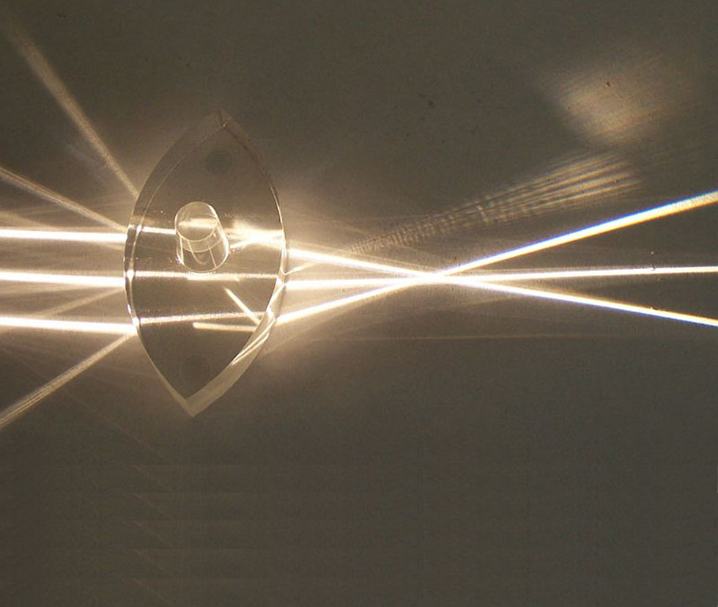
Zobrazení spojkou
► Opakování - spojka
► Poloha předmětu vzhledem k ose čočky
► Předmět ve velké vzdálenosti od čočky
► Předmět ve větší vzdálenosti než je dvojnásobná
ohnisková vzdálenost
► Předmět v dvojnásobné ohniskové vzdálenosti
► Předmět mezi dvojnásobnou a ohniskovou vzdáleností
► Předmět v ohnisku čočky
► Předmět mezi ohniskem a středem čočky
► Aplet spojná čočka
Obr. 1

Slide 3
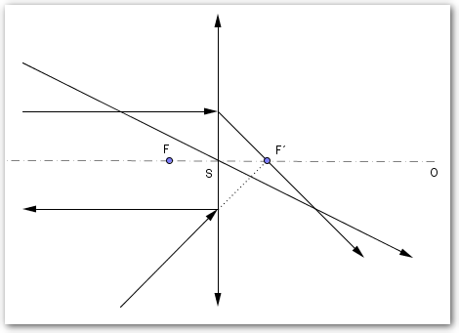
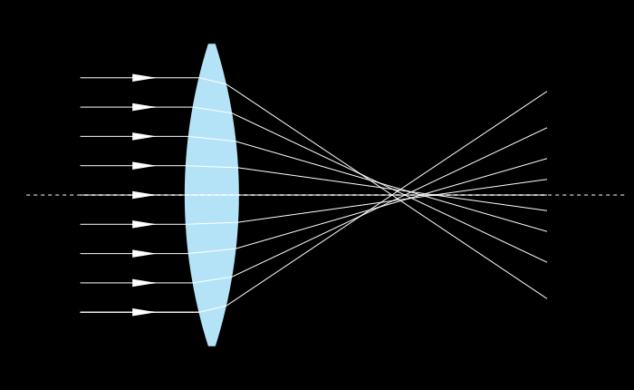
Opakování - spojka
charakteristika
Spojka je optická čočka (konvexní), která mění rovnoběžný svazek paprsků ve svazek sbíhavý.
Spojka je ve svém středu tlustší než na okraji na rozdíl od rozptylky.
Používá se pro korekci dalekozrakosti, pro konstrukci dalekohledů a mikroskopů.
Spojka s ohniskovou vzdáleností menší než 25 cm se používá jako lupa.
3 význačné paprsky
Pro konstrukci zobrazovaných předmětů používáme tři význačné paprsky.
Paprsky určitého směru nebo úhlu k ose, se chovají všechny shodně.
Platí pro velmi tenkou čočku u které se neprojevuje otvorová vada.
Hlavní rovina
Změna směru paprsku způsobuje vadu zobrazení
Obr. 3
Obr. 2

Slide 4
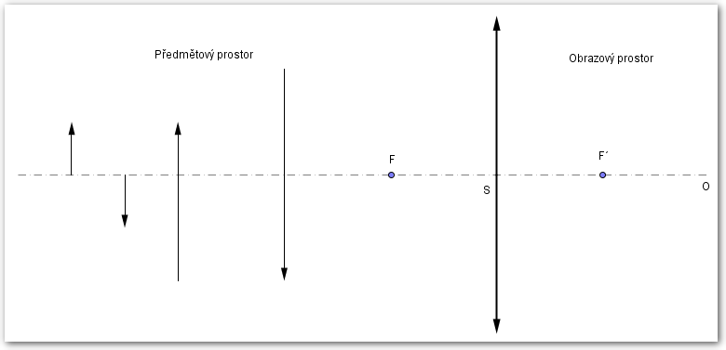
Poloha předmětu vzhledem k ose čočky
Předmět můžeme vložit do předmětového prostoru tak, že se jedním koncem dotýká osy čočky a směřuje pod osu nebo nad osu nebo je určitou částí nad a zbývající částí pod osou čočky. Popřípadě je na ose zobrazen souměrně.
Nejčastěji používáme umístění jednoho konce zobrazovaného tělesa na osu čočky.
Obr. 4
Notes:
875 517

Slide 5
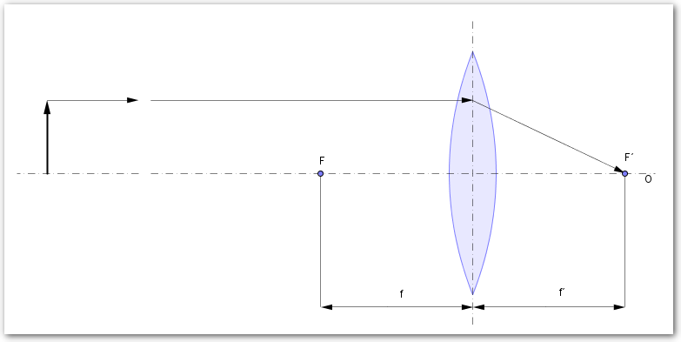


Předmět ve velké vzdálenosti od čočky
Doplňte další dva paprsky.
$$≈$$
$$≈$$
Obr. 5
Předmět je nekonečně vzdálený a jeho obraz je nekonečně malý.
Například světelné paprsky ze Slunce nebo hvězd.

Slide 6
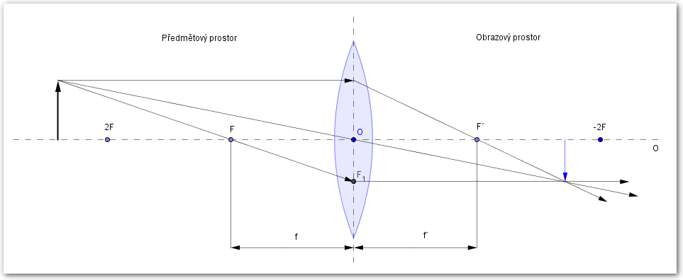
Předmět ve větší vzdálenosti než je dvojnásobná ohnisková
Vzdálenost předmětu > 2f
Obraz je:
– mezi jednoduchou a dvojnásobnou ohniskovou vzdálenosti
– skutečný
– zmenšený
– převrácený
Obr. 6
Při změně směru chodu paprsků a záměně předmětového a obrazového prostoru získáme popis situace, kdy je předmět mezi dvojnásobnou ohniskovou a ohniskovou vzdáleností. V poloze pod optickou osou čočky.
Totéž platí pro následující konstrukce.

Slide 7
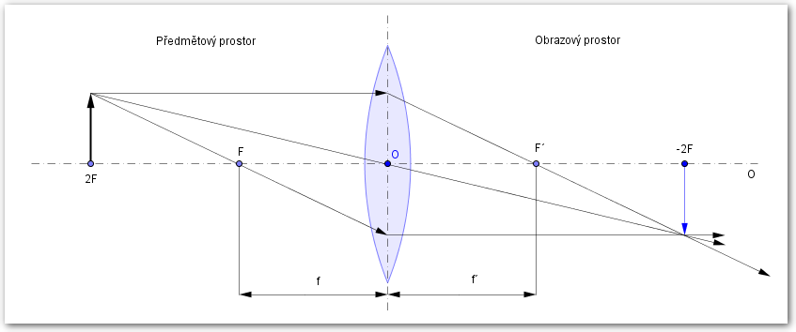
Předmět v dvojnásobné ohniskové vzdálenosti
Vzdálenost předmětu = 2f
Obraz je:
– v dvojnásobné ohniskové vzdálenosti
– skutečný
– stejně velký
– převrácený
Obr. 7

Slide 8
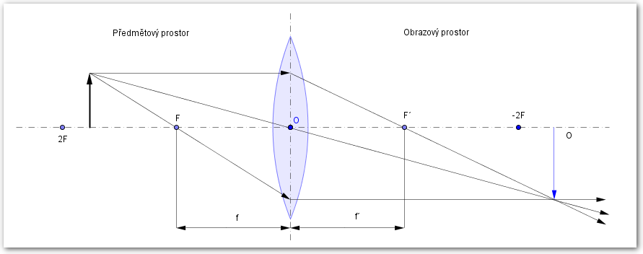
Předmět mezi dvojnásobnou a ohniskovou vzdáleností
Vzdálenost předmětu 2f > a > f
Obraz je:
– ve větší než je dvojnásobná ohnisková vzdálenost
– skutečný
– zvětšený
– převrácený
Obr. 8

Slide 9
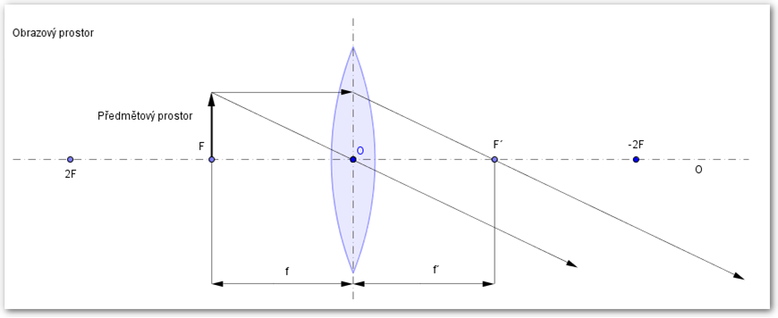
Předmět v ohnisku čočky
Vzdálenost předmětu = f
Obraz je:
– v nekonečnu
– neskutečný
– zvětšený
– vzpřímený
Obr. 9

Slide 10
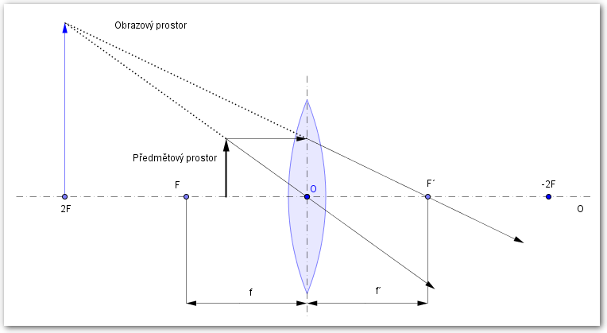
Předmět mezi ohniskem a středem čočky
Obr. 10
Spojná čočka jako lupa. Poloha předmětu byla zvolena tak, aby se těleso zobrazilo přesně v ohnisku lupy.

Slide 11
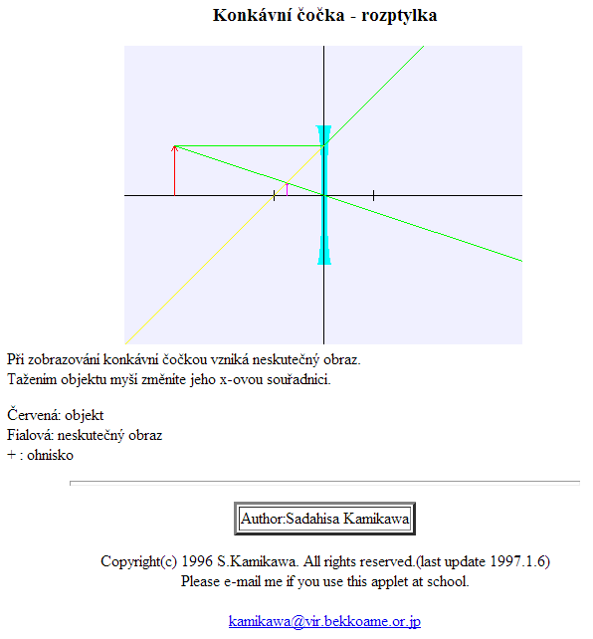
Aplet spojná čočka
Obr. 11
http://www.ped.muni.cz/wphy/stranka/optika/cavele_g.htm

Slide 12
Citace
Obr. 1 FIR0002. Súbor:Large convex lens.jpg - Wikipédia [online]. [cit. 15.9.2012]. Dostupný na WWW: http://sk.wikipedia.org/wiki/S%C3%BAbor:Large_convex_lens.jpg
Obr. 2 SOUBOR:SPHERICAL ABERRATION.SVG – WIKIPEDIE. pko [online]. [cit. 15.9.2012]. Dostupný na WWW: http://cs.wikipedia.org/wiki/Soubor:Spherical_aberration.svg
Obr. 3 – 11 Archiv autora
Literatura
Wikipedia: the free encyclopedia [online]. San Francisco (CA): Wikimedia Foundation, 2001-2012 [cit. 15.9.2012]. Dostupné z: http://en.wikipedia.org/wiki/Main_Page

